Slide 1
Basal vårdhygien
På Folktandvården Skåne

Slide 2
Vad är vårdhygien?

Slide 3
Vårdhygien är ett samlingsbegrepp för åtgärder som förebygger att vårdrelaterade infektioner uppstår och sprids samt en viktig del i arbetet mot antibiotikaresistens
Hälso- och sjukvårdslagen (2017:30) och tandvårdslagen (1985:125) anger att vården ska vara av god kvalitet med en god hygienisk standard.

Slide 4
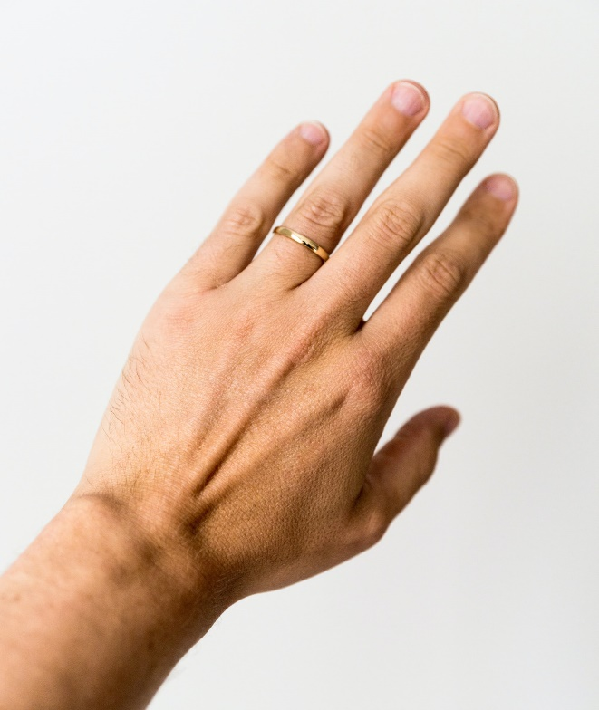
Visste du att…
Under en nagel ryms lika många bakterier som antalet invånare i Sverige
Under ringen ryms lika många bakterier som antalet invånare i Europa.
I ett trasigt nagelband ryms lika många bakterier som hela jordens befolkning.

Slide 5
Basala hygienrutiner
Ska användas i alla situationer där man vill förebygga smitta.

Slide 6
Den mest grundläggande åtgärden för att förebygga vårdrelaterade infektioner inom alla former av vård och omsorg är att vårdpersonal av alla kategorier alltid tillämpar basala vårdhygienrutiner i sitt arbete.
För oss på Folktandvården Skåne innebär det följande:

Slide 7
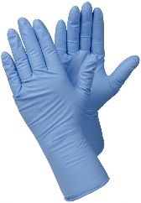
Basala hygienrutiner innebär
Handhygien, alltid handdesinfektion
Handskar och munskydd

Slide 8
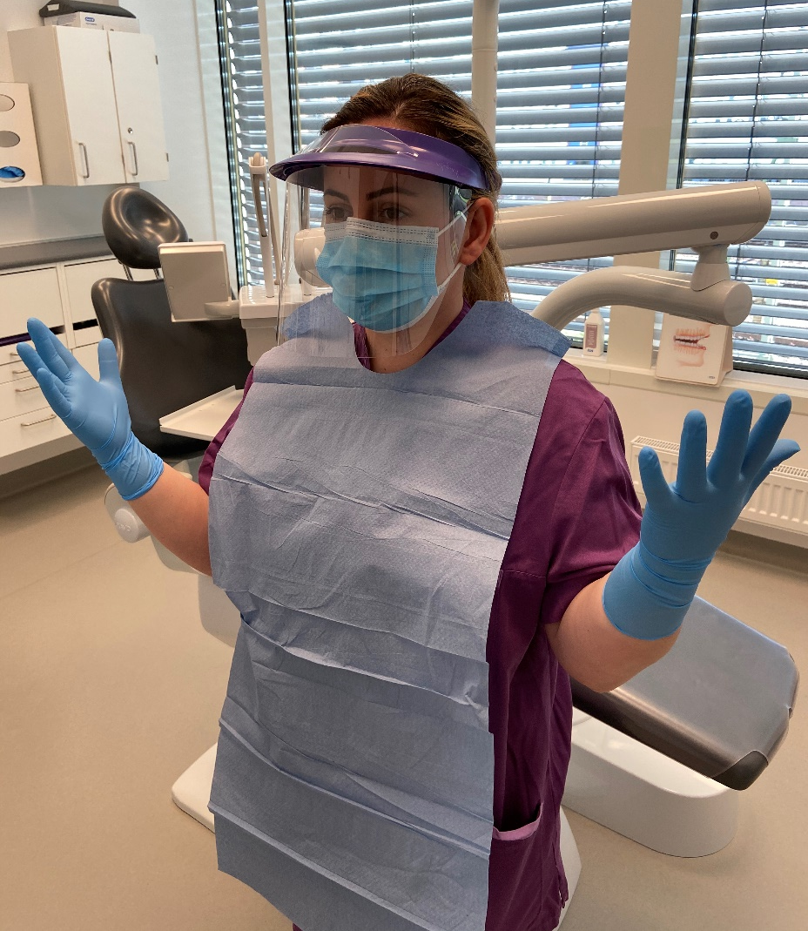
Vid patientbehandling med risk för stänk och aerosol ska även personlig skyddsutrustning användas
Personlig skyddsutrustning
Förkläde och stänkskydd i form av visir/skyddsglasögon

Slide 9
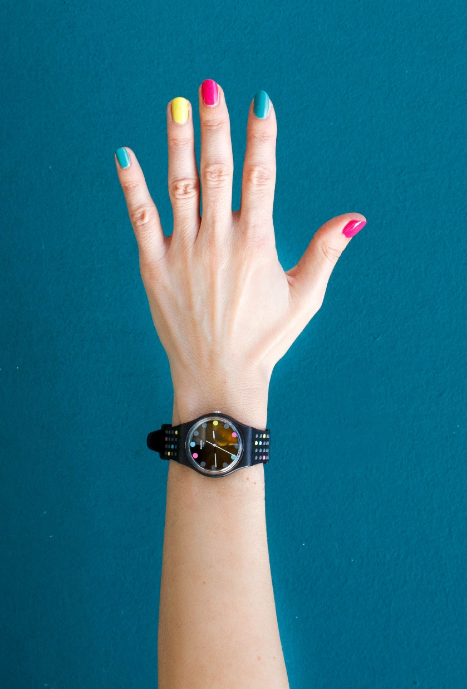
Handhygien
Inga ringar, armband och armbandsklockor
Kortklippta naglar
Inget nagellack eller konstgjorda naglar
Underarmar och händer fria från bandage, förband och stödskenor

Slide 10
Mer kunskap om Vårdhygien får du under din introduktion hos oss!

